Slide 1

CHÀO MỪNG CÁC CON
ĐẾN VỚI GIỜ HỌC ONLINE
MÔN TOÁN
Bài 39:
ÔN TẬP CÁC SỐ VÀ PHÉP TÍNH
TRONG PHẠM VI 100(Tiết 3)
(Trang 98 & 99)

Slide 2
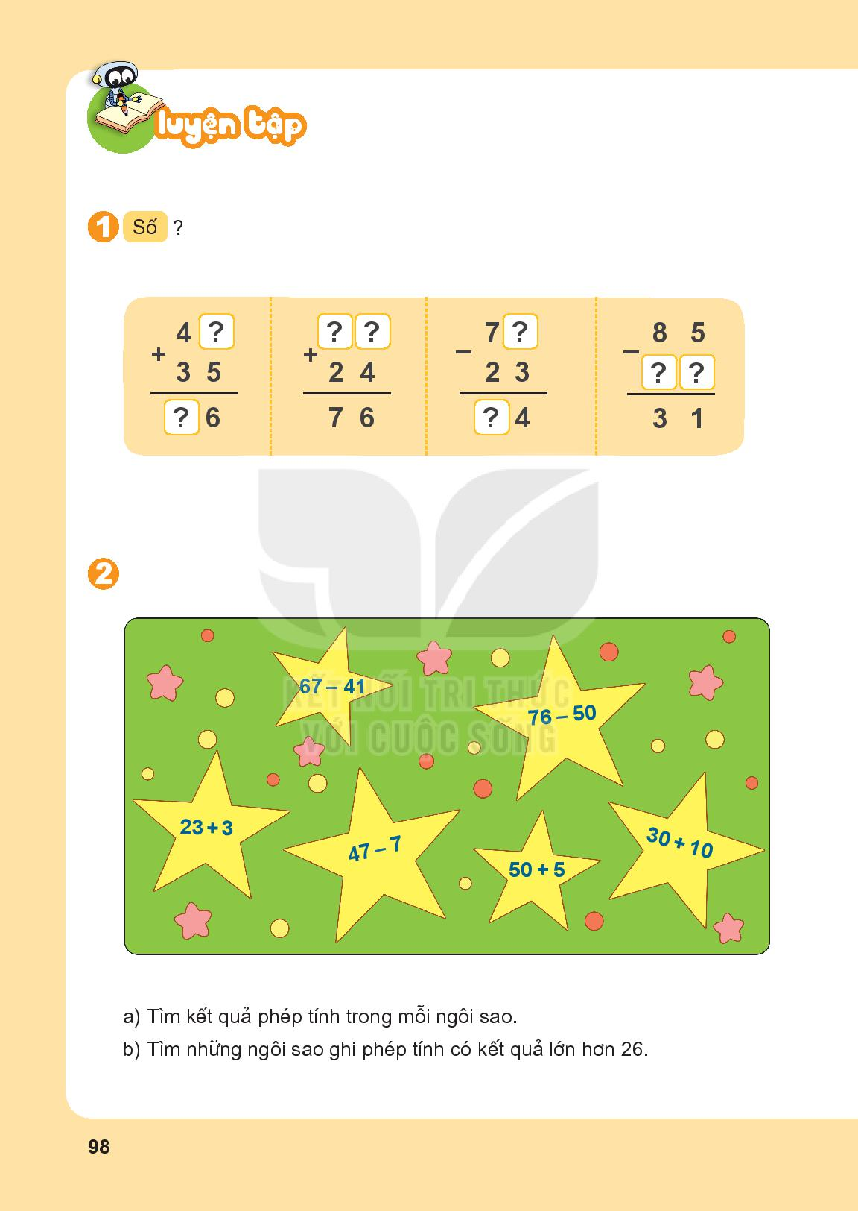
1
5
2
7
5
4
7
5

Slide 4

2. a,Kết quả phép tính trong mỗi ngôi sao.
b, Tìm những ngôi sao ghi phép tính có kết quả lớn hơn 26.
26
26
26
40
40
55

Slide 5
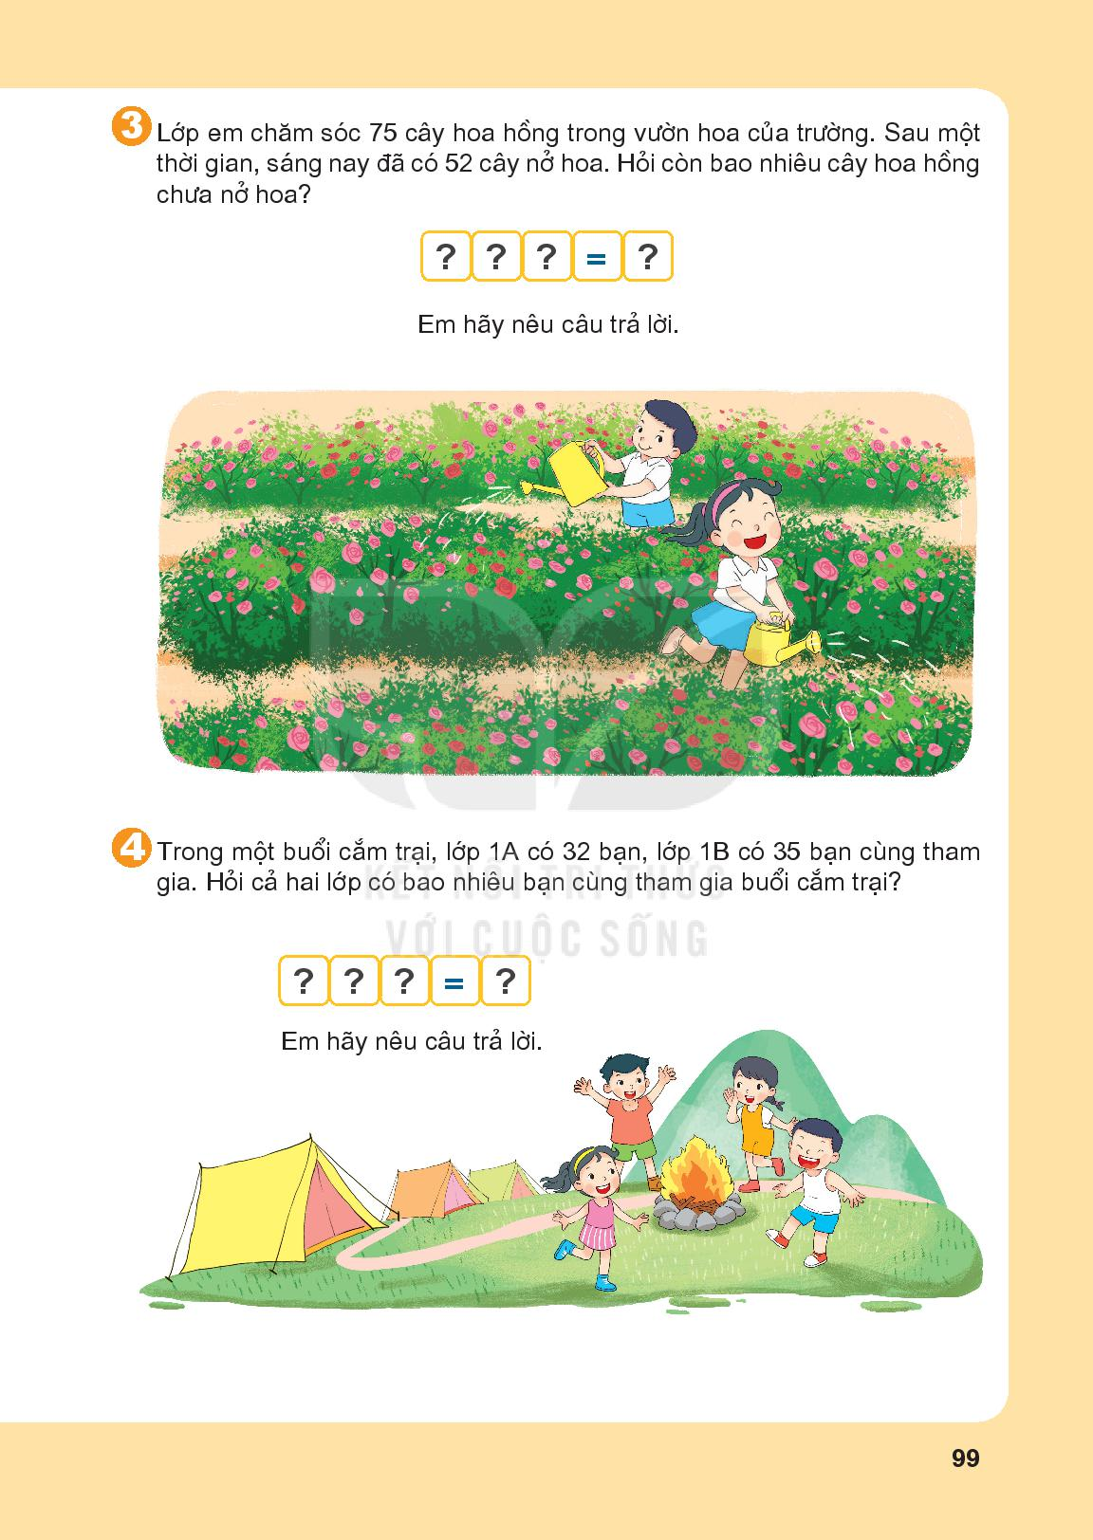
75
-
52
=
23
Em hãy nêu câu trả lời
Còn 23 cây hoa hồng chưa nở hoa.

Slide 6
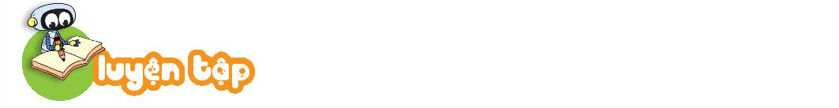
32
+
35
=
67
Cả hai lớp có 67 bạn cùng tham gia buổi cắm trại.

Slide 7


